Slide 1
KIỂM TRA BÀI CŨ
1. Nêu khái niệm kiểu hình và cho ví dụ.
2. Phát biểu nội dung của quy luật phân li?

Slide 2

III. Lai phân tích
Tiết 3 LAI MỘT CẶP TÍNH TRẠNG ( tiếp theo)
a. Khái niệm
Câu 1: Thế nào là kiểu gen?
Câu 2: Thế nào là thể đồng hợp? Thể dị hợp.

Slide 3
Bài 3. LAI MỘT CẶP TÍNH TRẠNG
III- LAI PHÂN TÍCH
1. Các khái niệm:
- Kiểu gen: Là tổng hợp toàn bộ các gen trong tế bào của cơ thể ( thường trong 1 BT chỉ đề cập 1-3 cặp gen liên quan)
- Thể đồng hợp: Kiểu gen chứa cặp gen tương ứng giống nhau.
Ví dụ AA, aa, BB…
- Thể dị hợp : kiểu gen chứa cặp gen tương ứng khác nhau
Ví dụ: Aa, Bb ...

Slide 4
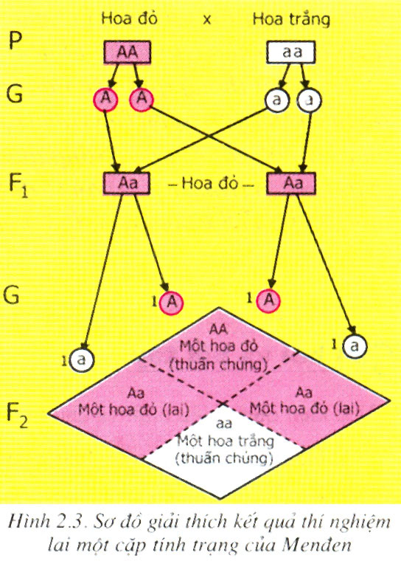
Bài 2. LAI MỘT CẶP TÍNH TRẠNG
II- Menđen giải thích kết quả TN
Cây hoa đỏ có mấy kiểu gen?
2 kiểu AA và Aa
Nhìn thấy hoa màu đỏ thì có khẳng định được kiểu gen của cây k?

Slide 5
1. Các khái niệm:
+ TH 1 : P : Hoa đỏ  Hoa trắng
(AA) (aa)
G_{P} : A a
F₁ : Aa
Kết quả : KG : Aa
KH : Hoa đỏ
+ TH 2 : P : Hoa đỏ  Hoa trắng
(Aa) (aa)
G_{P} : A, a a
F₁ : 1Aa : 1aa
Kết quả: KG : 1Aa : 1aa
KH : 1Hoa đỏ : 1 hoa trắng

Slide 6
+ TH 1 :
P : Hoa đỏ  Hoa trắng
(AA) (aa)
G_{P} : A a
F₁ : Aa
Kết quả : KG : Aa
KH : Hoa đỏ
+ TH 2 :
P : Hoa đỏ  Hoa trắng
(Aa) (aa)
G_{P} : A, a a
F₁ : 1Aa : 1aa
Kết quả: KG : 1Aa : 1aa
KH : 1Hoa đỏ : 1 hoa trắng
Khi lai cây hoa đỏ vói cây hoa trắng ta sẽ ra KQ??
Nếu KQ là hoa đỏ 100% thì cây hoa đỏ có KG là?
Nếu KQ là tỉ lệ 1hoa đỏ : 1hoa trắng thì cây hoa đỏ có KG là? (Con→ bố mẹ)

Slide 7
1. Các khái niệm:
Bài tập điền từ :
Phép lai phân tích là phép là phép lai giữa cá thể mang tính trạng ………cần xác định ……………..với cá thể mang tính trạng ………Nếu kết quả của phép lai là đồng tính thì cá thể mang tính trạng trội có kiểu gen ……………, còn kết quả phép lai là phân tính thì cá thể đó có kiểu gen ………
trội
kiểu gen
lặn
đồng hợp
dị hợp

Slide 8
Nêu khái niệm lai phân tích ?

Slide 9
2. Lai phân tích :
- Lai phân tích là phép lai giữa cá thể mang tính trạng trội cần xác định kiểu gen với cá thể mang tính trạng lặn .
+ Nếu kết quả phép lai đồng tính thì cá thể mang tính trạng trội có kiểu gen đồng hợp (P thuần chủng).
+ Nếu kết quả phép lai phân tính theo tỉ lệ 1 : 1 thì cá thể mang tính trạng trội có kiểu gen dị hợp
(P không thuần chủng).

Slide 10
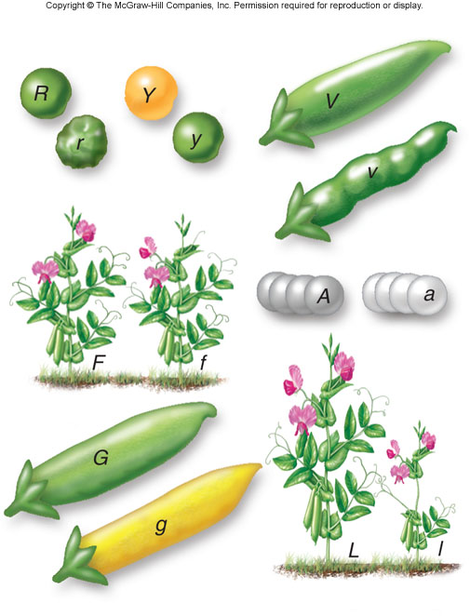
IV. Ý nghĩa của tương quan trội – lặn
Câu hỏi: Em nêu một vài ví dụ về sự tương quan trội – lặn.
Thân cao với thân thấp
Quả trơn và quả nhăn

Slide 11
Làm thế nào để xác định tương quan trội lặn?Cho ví dụ?
- Muốn xác định tương quan trội lặn phải sử dụng phương pháp phân tích các thế hệ lai của Menđen. Ví dụ: F₂ phân ly kiểu hình 3:1 thì kiểu hình chiếm tỉ lệ ¾ là tính trạng trội, còn kiểu hình có tỉ lệ ¼ là TT lặn

Slide 12
IV. Ý NGHĨA CỦA TƯƠNG QUAN TRỘI LẶN
Nêu ý nghĩa của tương quan trội lặn ?
- Trong tự nhiên mối tương quan trội – lặn là phổ biến .
- Tính trạng trội thường là tính trạng tốt  Cần xác định tính trạng trội và tập trung nhiều gen trội quý vào một kiểu gen tạo giống có ý nghĩa kinh tế .
- Trong chọn giống để tránh sự phân li tính trạng phải kiểm tra độ thuần chủng của giống bằng phép lai phân tích .

Slide 13
Làm thế nào để xác định tính thuần chủng?
Tiến hành lai phân tích để kiểm tra độ thuần chủng

Slide 14
IV. Ý NGHĨA CỦA TƯƠNG QUAN TRỘI LẶN
+ Nêu tương quan trội lặn trong tự nhiên ?
+ Xác định tính trạng trội và tính trạng lặn nhằm mục đích gì ?
+Xác định độ thuần chủng của giống có ý nghĩa gì trong sản xuất?
+ Muốn xác định giống có thuần chủng hay không cần phải thực hiện phép lai nào ?
Trong tự nhiên mối tương quan trội – lặn là phổ biến .
Tính trạng trội thường là tính trạng tốt  mục đích xác định tính
trạng trội và tập trung nhiều gen trội quý vào một kiểu gen tạo ra
giống có giá trị kinh tế.
Tránh sự phân ly diễn ra, tránh xuất hiện tính trạng lặn xấu
ảnh hưởng tới phẩm chất và năng xuất cây trồng, vật nuôi...
Kiểm tra độ thuần chủng của giống phải thực hiện phép lai phân tích.

Slide 15
Trong sản xuất mà sử dụng những giống không thuần chủng thì sẽ có tác hại gì?

Slide 16
BÀI TẬP CỦNG CỐ :
Khoanh tròn vào chữ cái (a,b,c,....) chỉ ý trả lời đúng
1. Khi cho cây cà chua quả đỏ thuần chủng lai phân tích . Kết quả thu được :
a) Toàn quả vàng ; c) 1 quả đỏ : 1 quả vàng ;
b) Toàn quả đỏ ; d) 3 quả đỏ : 1 quả vàng
b
2. Ở đậu Hà Lan , gen A quy định thân cao , gen a quy định thân thấp . Cho lai cây thân cao với cây thân thấp F1 thu được 51% cây thân cao : 49% cây thân thấp .
Kiểu gen của phép lai trên là:
a) P : AA  aa ; c) P : Aa  Aa ;
b) P : AA  Aa ; d) P : Aa  aa.
d

Slide 17

HƯỚNG DẪN HỌC Ở NHÀ
Về nhà học bài và trả lời các câu hỏi vào tập.
Làm tiếp các bài tập còn lại vào vở.
Đọc và xem tiếp bài 4: Lai hai Cặp Tính Trạng

